Slide 1
MÉTHODES D’ANALYSE
DES ASPECTS RELATIFS
À L’ACCEPTABILITÉ
2021 | NOVEMBRE

Slide 2
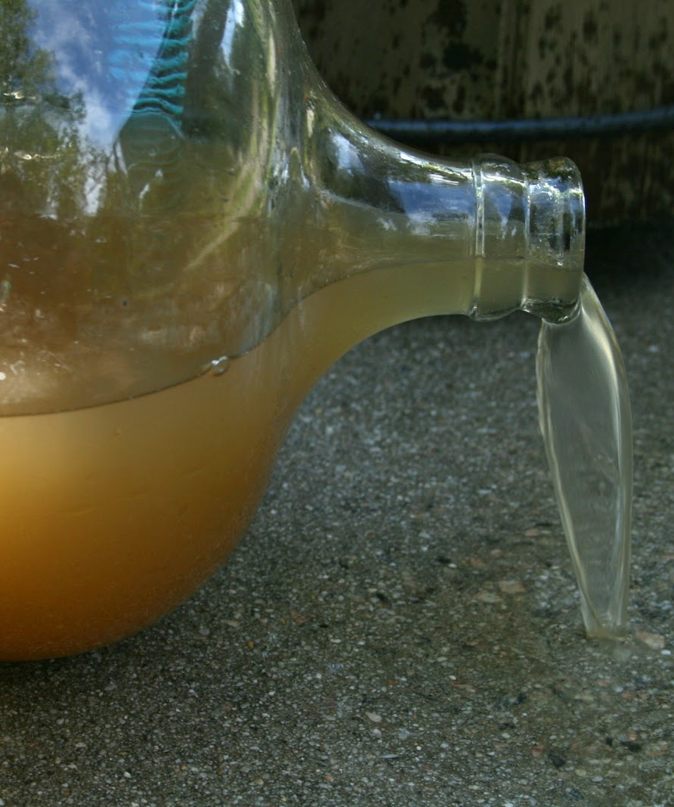
Introduction
Aspects relatifs à l'acceptabilité
Couleur
Goût et odeur
Température
Limpidité (turbidité)
Source : Wikimedia, libre de droits

Slide 3
RÉSULTATS
D’APPRENTISSAGE
Évaluer les aspects relatifs à l'acceptabilité de l'eau de boisson
Montrer les procédures de mesure de la turbidité

Slide 4
Types d'analyse
Observation
Sens (odorat, vue, toucher)
Appareils portables ou numériques (par exemple photomètre)
Thermomètre
Tube de mesure de la turbidité ou turbidimètre

Slide 5
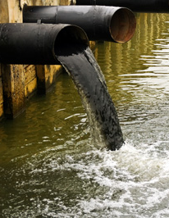
Couleur
Observation
Photomètre
Colorimètre
Unité de couleur vraie (UCV)
Source : EPA
Notes:
Rougeâtre, brun, ou jaune = fer
Noir = croissance bactérienne ou manganèse
Brun foncé ou jaune = déchets industriels ou végétation en décomposition
Mousse = détergents

Slide 6
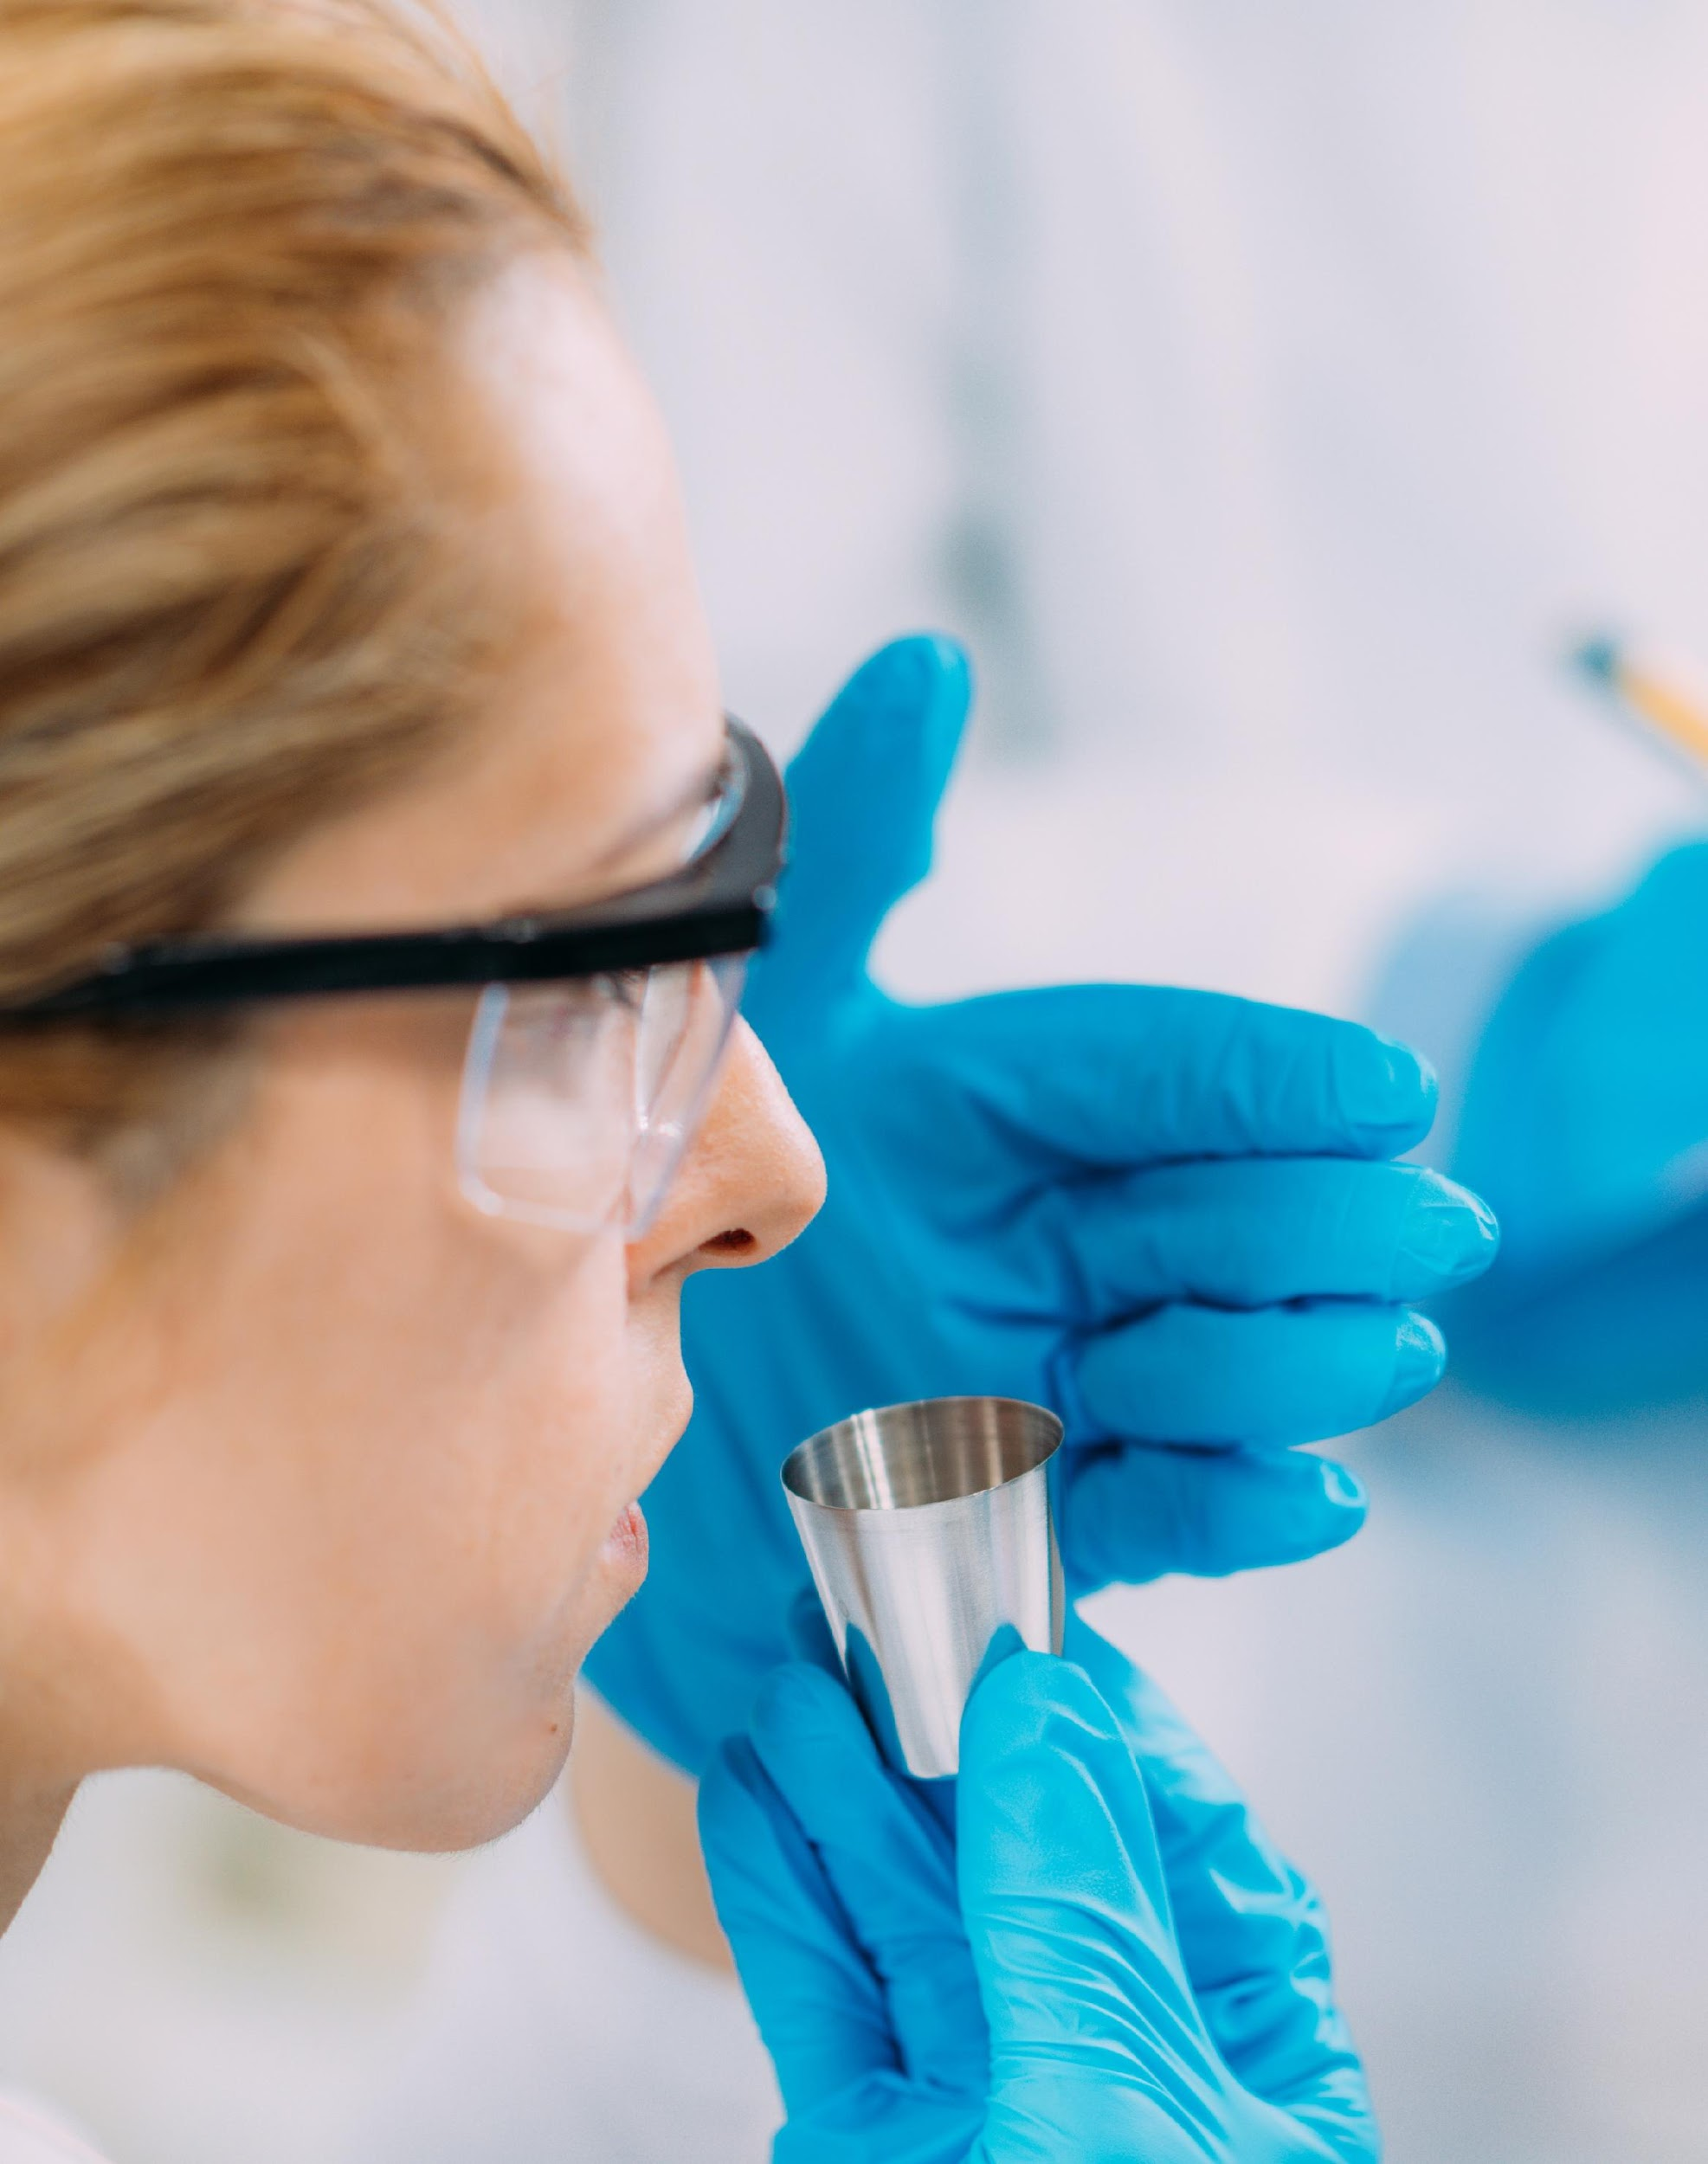
Goût et odeur
Observation
Odeur
Goût
Note : ne pas goûter de l'eau non traitée !
Source : Envato Elements
Notes:
Terreux, renfermé, moisi : produites par certains types de bactéries
Herbe, foin, paille, bois : algues et végétation en décomposition
Marécageux, vaseux, fosse septique, égouts, œuf pourri : sulfure, humain ou naturel
Chlore : résiduel après traitement de l'eau de boisson
Bien que le goût et l’odeur ne présentent pas de risque direct pour la santé, ils peuvent indiquer une contamination chimique ou biologique.
Le goût et l’odeur sont peut-être les caractéristiques les plus importantes de l’eau de boisson du point de vue de l’utilisateur. Il est presque impossible de convaincre des personnes que l’eau est potable si elle sent mauvais ou a mauvais goût.
Une eau potable qui a un mauvais goût, une mauvaise odeur ou un aspect désagréable peut conduire les personnes à la rejeter au profit d'autres sources qui peuvent être moins sûres

Slide 7
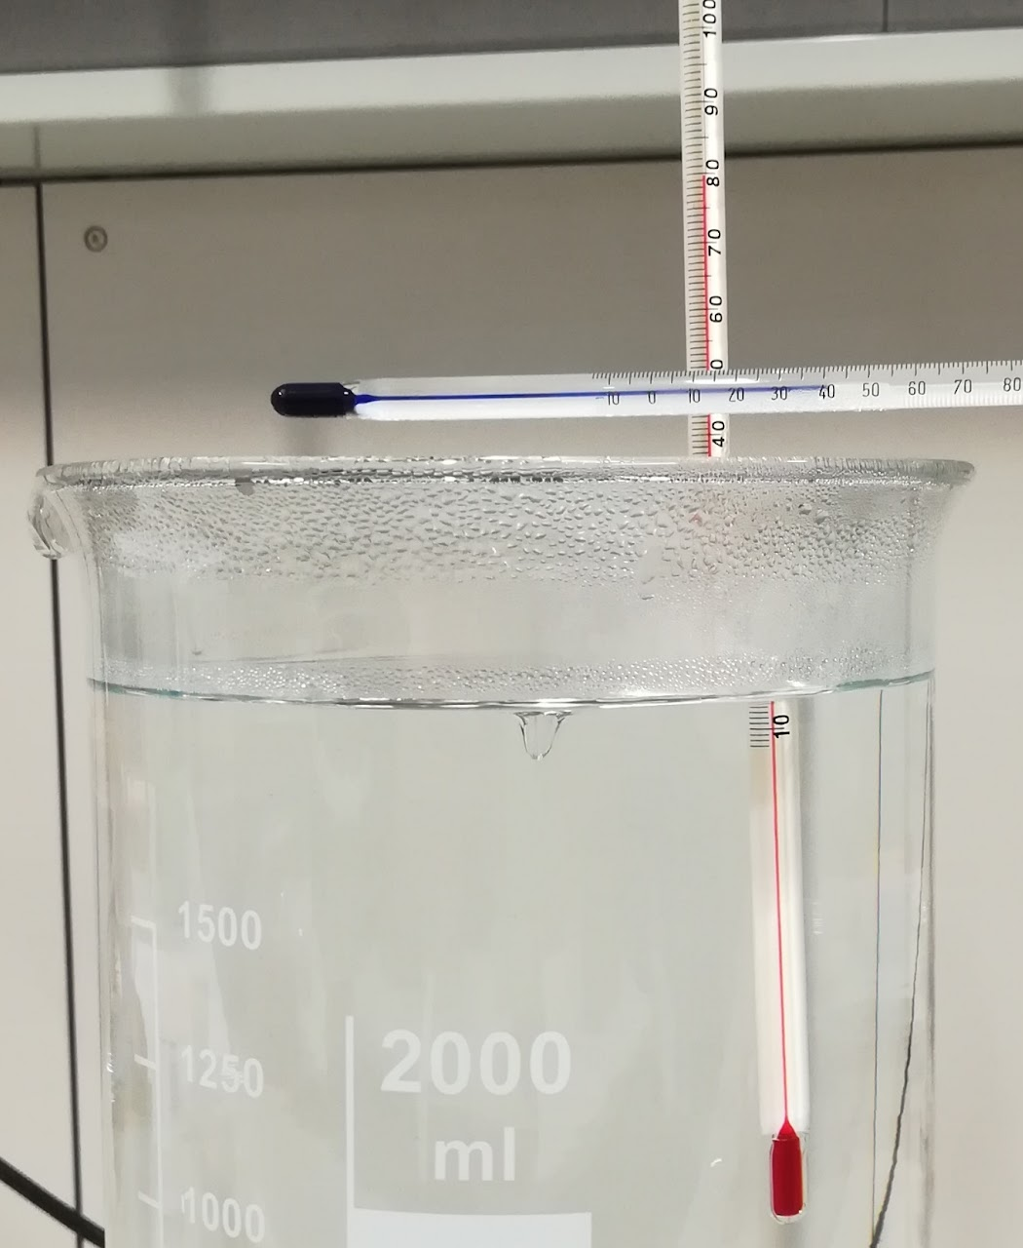
Température
Ressenti
Thermomètre
Degrés Celsius ou Fahrenheit
Source : Wikimedia, libre de droits
Notes:
L'eau fraîche est perçue comme meilleure à boire, idéalement entre 4 et 10 °C (39 et 50 °F)
Une température élevée de l’eau (20 – 30°C) peut favoriser la croissance des microorganismes et entraîner des problèmes de goût, d’odeur, de couleur et de corrosion.

Slide 8
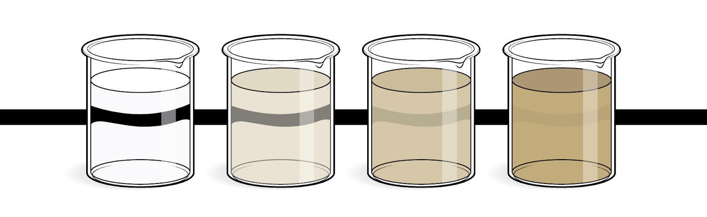
Turbidité
Source : CAWST
Particules en suspension de sable, limon et argile, donnant à l'eau une apparence trouble ou sale
Peut être un indicateur de contamination microbiologique car les organismes (dont les agents pathogènes) se fixent aux particules de l'eau
Paramètres de fonctionnement importants dans des technologies CTED
(par exemple FBS doit être < 50 UTN)

Slide 9
Points clés sur les aspects relatifs à l'acceptabilité
Paramètres de l'eau de boisson pouvant être mesurés grâce à nos sens
N'ont pas d'effet direct sur la santé
Peuvent signaler un risque plus élevé de contamination microbiologique et chimique, pouvant être dangereuse pour la santé humaine

Slide 10
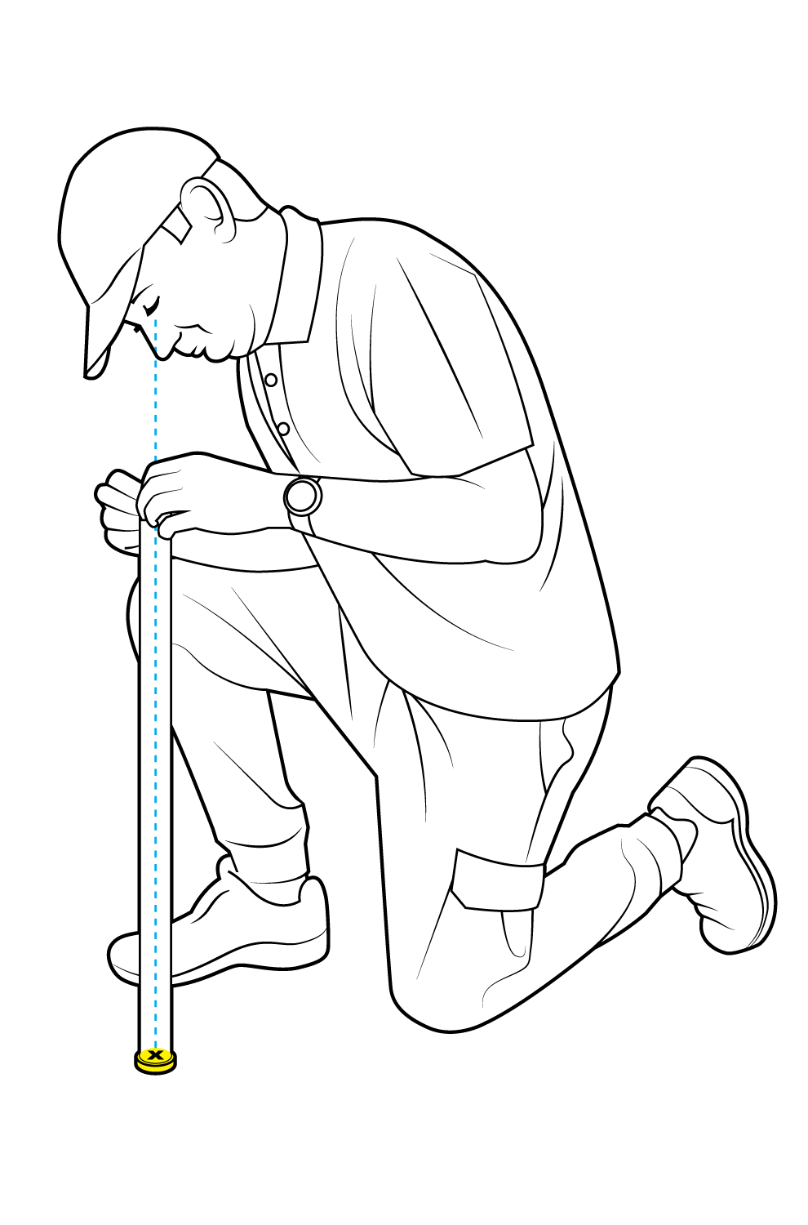
Test de turbidité
Tube à turbidité
Source : CAWST

Slide 11
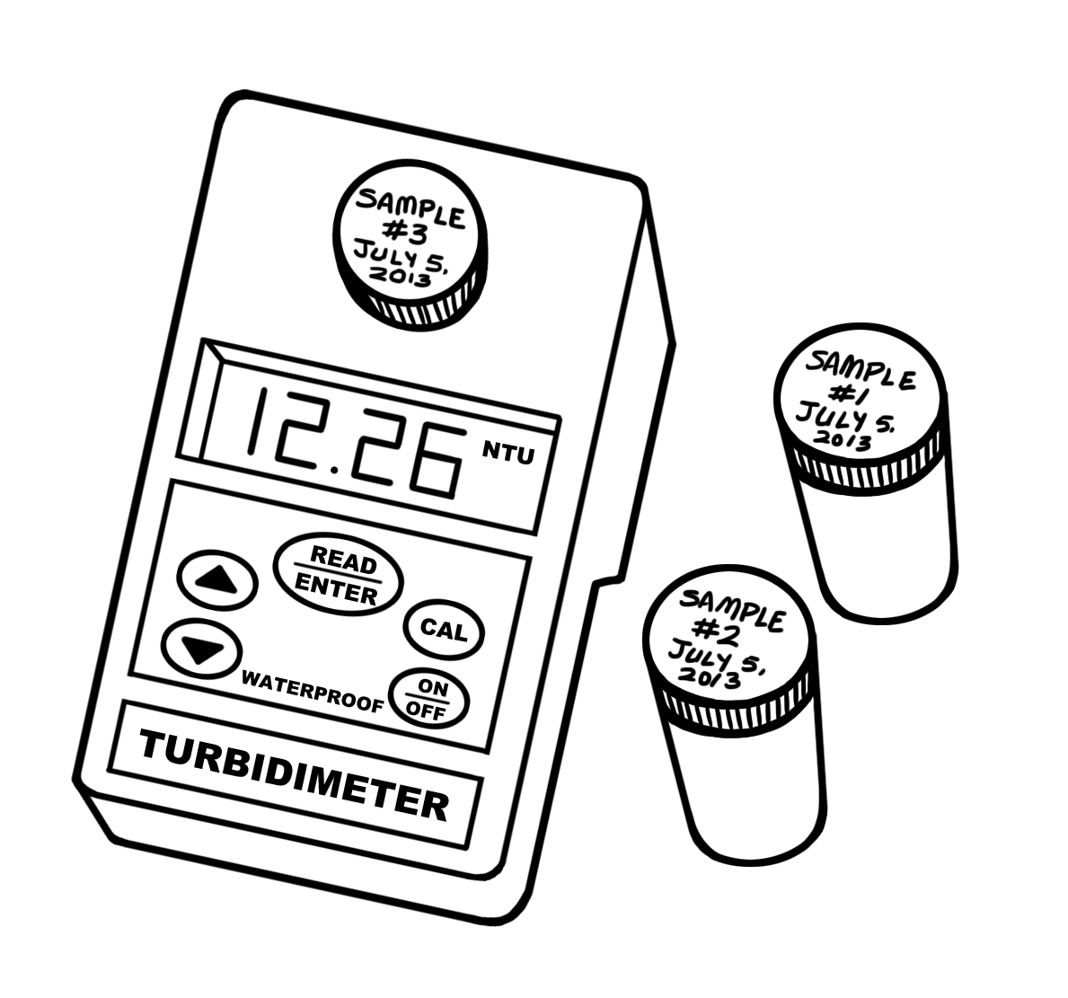
Analyse de la turbidité
Turbidimètre
Source : CAWST

Slide 12
RÉVISION
Qu'avez-vous appris de nouveau dans ce cours ?

Slide 13





Merci !
Calgary. Alberta. Canada
+1 403 243 3285
cawst@cawst.org
cawst.org

